Slide 1
子汉学长的思路：
在seq len很小的情况下，linear层的时间占比非常大，比如对attention层可能达到100:1以上，那么可以牺牲attention的计算来尽量减少linear的时长。比如切分权重矩阵来尽可能留在L2上。
我的实验：
那就在常见矩阵乘法的维度上，切分N维度，先不考虑reduce，想想看两次单独的小矩阵乘法能否比一次大的要快。
batch_size*seqlen * hidden*3 * hidden(M N K)
16*512 * 512*3 512
单独计算： L2：51MB 时长：120us L2命中率86%
切分N维度为2份： L2：49.5MB 时长：79us L2命中率72%
切分M维度为2份： L2：27MB 时长：71us L2命中率86%
Notes:
float4、__restrict__ 、#pragma unroll、有时候就是多尝试几种方法
有时候换更新的CUDA库可以更好的控制寄存器。。。不同架构上也不一样。。我甚至在想下一步研究SAAS代码。。看博士导师怎么说了。
给FARREY的建议：
如果我使用GPU来写，
一些优化方法：控制寄存器的方法/控制L2缓存的方法/使用我的比cublas更快的kernel（更精细的latency cover）(能达到理论性能的96%，warpselect能达到50%）
warpselect是2017年的算法，那时候还是帕斯卡架构，现在的安培架构的共享内存大得多。warpselect将大多数值存在寄存器中，受限于共享内存的大小，是否可以换成共享内存存储？
针对张量核心的计算，有进一步优化的可能。技巧藏在cutlass里。因为更快的读取速度，需要匹配更多的缓存和更快的计算。
使用syncwarp而不是syncthread能更快？（因为看到warpselect里主要针对warp进行计算。）（搜了一下，warpselect里面都是syncthread来同步）

Slide 2
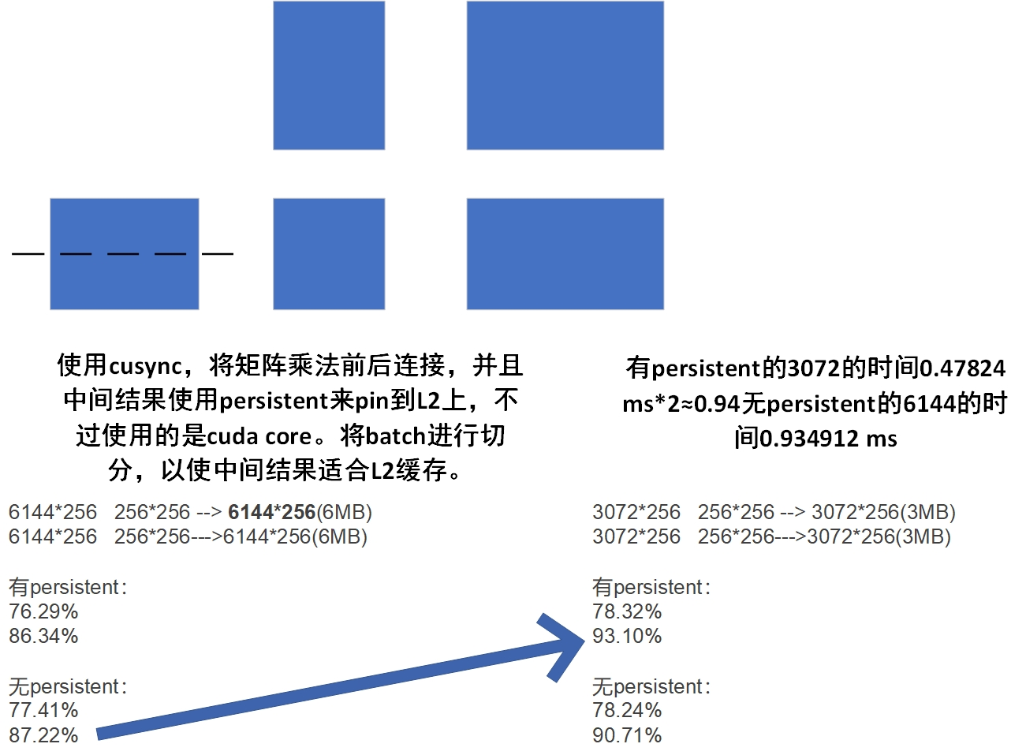
老师让我做的：
使用cusync，来和flash attention比一下速度。之前我已经拿cuda core跑过，要是真的和flash比，那就需要用cutlass。
Notes:
float4、__restrict__ 、#pragma unroll、有时候就是多尝试几种方法
有时候换更新的CUDA库可以更好的控制寄存器。。。不同架构上也不一样。。我甚至在想下一步研究SAAS代码。。看博士导师怎么说了。
给FARREY的建议：
如果我使用GPU来写，
一些优化方法：控制寄存器的方法/控制L2缓存的方法/使用我的比cublas更快的kernel（更精细的latency cover）(能达到理论性能的96%，warpselect能达到50%）
warpselect是2017年的算法，那时候还是帕斯卡架构，现在的安培架构的共享内存大得多。warpselect将大多数值存在寄存器中，受限于共享内存的大小，是否可以换成共享内存存储？
针对张量核心的计算，有进一步优化的可能。技巧藏在cutlass里。因为更快的读取速度，需要匹配更多的缓存和更快的计算。
使用syncwarp而不是syncthread能更快？（因为看到warpselect里主要针对warp进行计算。）（搜了一下，warpselect里面都是syncthread来同步）

Slide 3
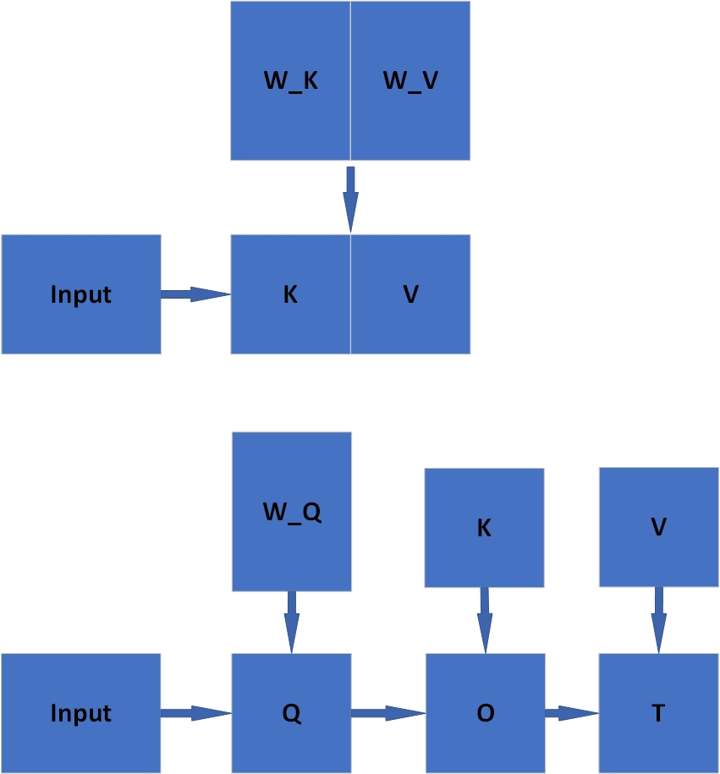
如果一定要做一次，那么这么去做实验：
先计算出K和V，然后计算Q的过程，可以和后续乘K，乘V的进行串接。
但是我完全不觉得这个有可能比flash快。。。之前我尝试过，证实了矩阵乘法的情景下，试图利用L2是徒劳的，现在这个cusync的好处只有尾部效益，和flash能够大幅提速相比，我完全没有信心。
测一下，不同seqlen下flash decoding 的时长。
看看KVcache的实现
Notes:
float4、__restrict__ 、#pragma unroll、有时候就是多尝试几种方法
有时候换更新的CUDA库可以更好的控制寄存器。。。不同架构上也不一样。。我甚至在想下一步研究SAAS代码。。看博士导师怎么说了。
给FARREY的建议：
如果我使用GPU来写，
一些优化方法：控制寄存器的方法/控制L2缓存的方法/使用我的比cublas更快的kernel（更精细的latency cover）(能达到理论性能的96%，warpselect能达到50%）
warpselect是2017年的算法，那时候还是帕斯卡架构，现在的安培架构的共享内存大得多。warpselect将大多数值存在寄存器中，受限于共享内存的大小，是否可以换成共享内存存储？
针对张量核心的计算，有进一步优化的可能。技巧藏在cutlass里。因为更快的读取速度，需要匹配更多的缓存和更快的计算。
使用syncwarp而不是syncthread能更快？（因为看到warpselect里主要针对warp进行计算。）（搜了一下，warpselect里面都是syncthread来同步）

Slide 4
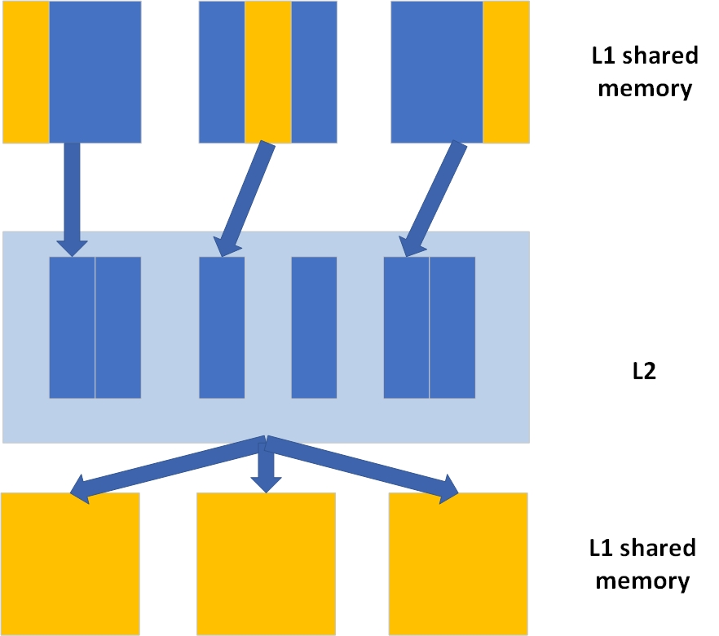
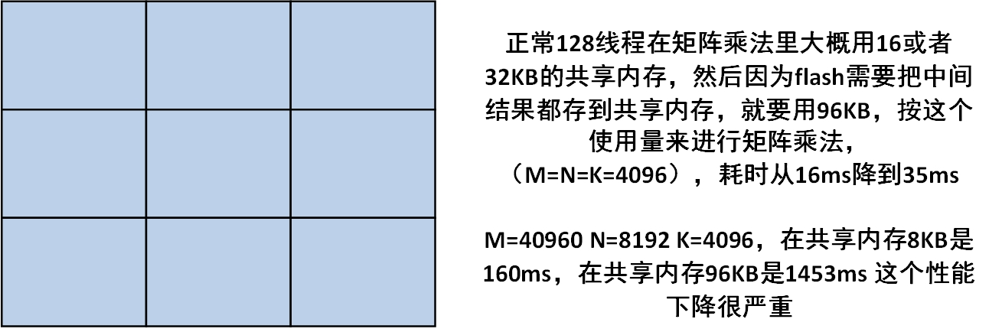
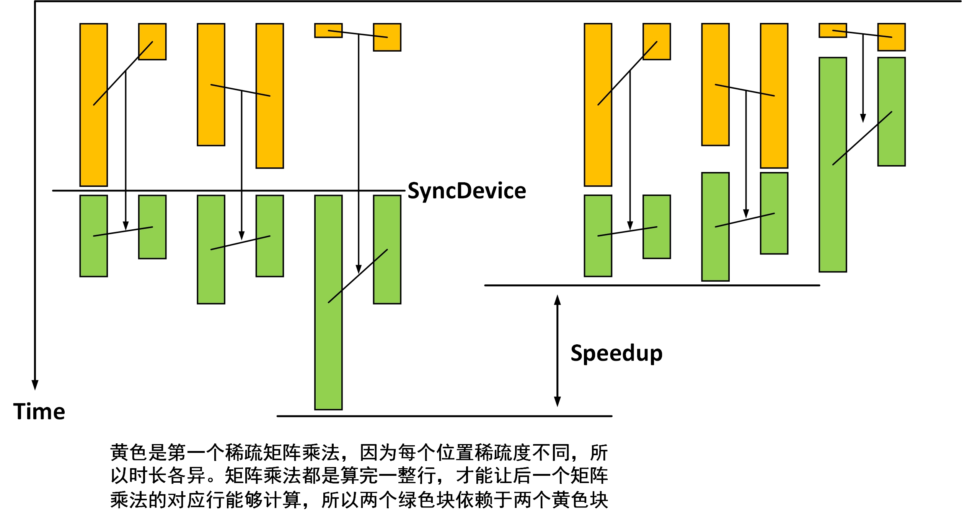
之前我做过哪些探索？
我觉得。。。很多思路一看就是不行的。。。为了硬凑数据流的概念而做。。
Notes:
float4、__restrict__ 、#pragma unroll、有时候就是多尝试几种方法
有时候换更新的CUDA库可以更好的控制寄存器。。。不同架构上也不一样。。我甚至在想下一步研究SAAS代码。。看博士导师怎么说了。
给FARREY的建议：
如果我使用GPU来写，
一些优化方法：控制寄存器的方法/控制L2缓存的方法/使用我的比cublas更快的kernel（更精细的latency cover）(能达到理论性能的96%，warpselect能达到50%）
warpselect是2017年的算法，那时候还是帕斯卡架构，现在的安培架构的共享内存大得多。warpselect将大多数值存在寄存器中，受限于共享内存的大小，是否可以换成共享内存存储？
针对张量核心的计算，有进一步优化的可能。技巧藏在cutlass里。因为更快的读取速度，需要匹配更多的缓存和更快的计算。
使用syncwarp而不是syncthread能更快？（因为看到warpselect里主要针对warp进行计算。）（搜了一下，warpselect里面都是syncthread来同步）

